Slide 1
Презентация Куребринской сельской библиотеки – филиал МУК «Буйской МБ»

Slide 2
Сегодня от проблемы наркомании нельзя отгородиться, думая, что это никогда вас не коснётся.
Сенека был прав, говоря:
«Что есть благо? Знание
Что есть зло? Незнание». Чтобы противостоять этой опасности, мы должны знать о ней.

Slide 3
«Немного Истории»
Наркотические вещества были известны человечеству и применялись как лечебное и одурманивающее средство ещё в глубокой древности.
Как заболевание наркомания получила широкое распространение в 18 веке.

Slide 4
В Россию эта беда пришла в 19 веке -начале 20 века.
Тогда наша страна впервые столкнулась с проблемой наркомании. Морфий и кокаин процветали в салонах городов, а за их пределы вышли во время гражданской войны. В начале 90-х после распада Советского Союза, в страну из-за границы вновь хлынуло огромное количество наркотиков.
Сегодня наркомания железной хваткой взялась за Россию. Если с ней не бороться, что ожидает наше общество, а особенно молодёжь в будущем?

Slide 5
Наркомания - угроза существованию нации
Наркоманию можно сравнить с геноцидом, причем, из всех способов истребления народа самым эффективным является распространение наркотиков. Они, как средство геноцида, имеют 3 великих достоинства:
ВО-ПЕРВЫХ: они устраняют сразу 3 поколения людей, потому что люди от 15 до 25 лет, став наркоманами, умирают через 4-5 лет. Они заражаются гепатитом, ВИЧ и другими болезнями; не оставляют потомства, во всяком случае полноценного, потому что у наркоманов угнетаются сексуальные желания и возможности.
ВО-ВТОРЫХ: уничтожение населения происходит без убийств, без крови и насилия. Не нужно тратить времени, средств и трудов на нейтронную бомбу и военные действия. Все сделают наркоманы своими собственными руками.
В-ТРЕТЬИХ: наркоманы очень щедро платят наркомафии за свое собственное самоубийство. Отдадут все свои деньги, продадут ценные вещи и даже квартиры для того чтобы покупать наркотики.
Наркотизация - это дьявольский способ отобрать у человека деньги и всё, что он имеет.

Slide 6
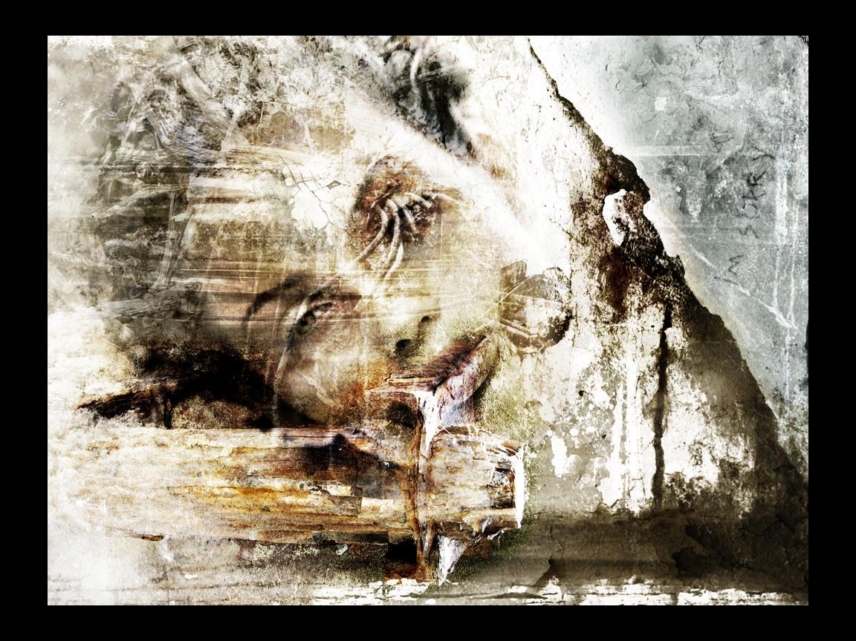
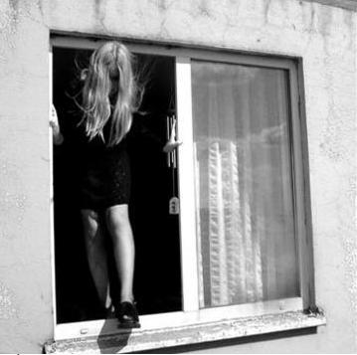
Официальная пpесса США, Геpмании, Фpанции, Англии, Швеции почти ежедневно сообщает о смеpти своих гpаждан, последовавшей в pезультате злоупотpебления наpкотическими и психотpопными веществами.

Slide 7
Злоупотpебление наpкотическими сpедствами и незаконная тоpговля ими в последнее вpемя во многих, особенно pазвитых стpанах миpа пpиняли катастpофические pазмеpы.

Slide 9
Наркотики - это беда, разрушение и смерть.

Slide 10
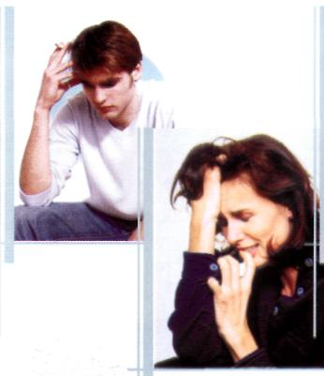
Наркоманы – люди без будущего.
Они думают только о наркотиках, сам наркотик разрушает их мозг, лёгкие, печень, а мысли о нём отбирают силы и разум.

Slide 11
Легких наркотиков не бывает
Нарушают познавательные способности человека
Хроническое заболевание, и оно продолжается до конца жизни
Дают фальшивое представление о счастье
Не дают человеку свободу, а забирают её
Толкают на преступления
Ставят под угрозу будущее
НАРКОТИКИ
Причина многих заболеваний
Причина уродства у детей
Разрушают семью
Ставят под угрозу будущее
Приводят к несчастным случаям
Отказаться от наркотиков можно, но только в первый раз
Делают человека слабым и безвольным
Укорачивают жизнь

Slide 12
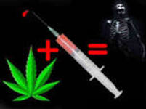
Остановись и подумай!

Slide 13
Вдумайтесь в эти факты!
Средний возраст приобщения к наркотикам снизился до 14,2 лет у мальчиков, 14,6 – у девочек;
4 млн. людей употребляют наркотики в нашей стране, 76 % молодежь от 14 до 30 лет;
за 10 лет число смертей от наркотиков увеличилось в 12 раз, среди детей в 42 раза (65 % - передозировка);
к окончанию школы 40 % детей пробовали наркотики, «сидят на игле» - 9% мальчиков, 5 % - девочек;
91 % ВИЧ – инфицированных – наркоманы;
1 наркоман за год втягивает в «порочный круг» до 4 человек.

Slide 14
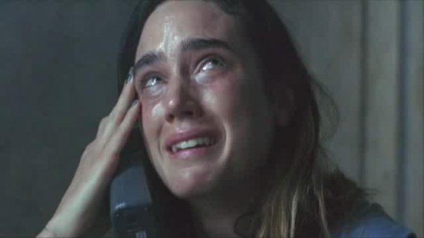
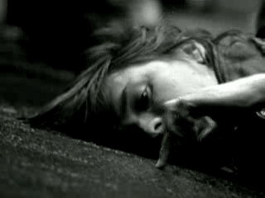
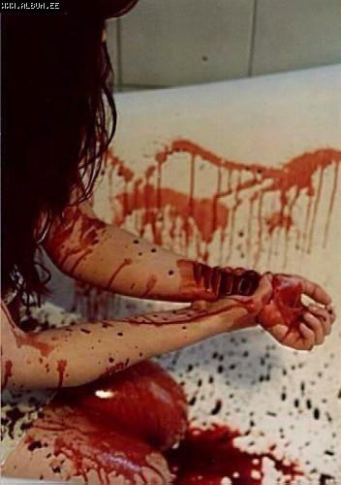
Наркоманом может стать любой человек.
Надежда на то, что «я сильный, попробую и больше не буду», не оправдывается. Никто не начинает употреблять наркотики, чтобы стать наркоманом.
Всё начинается с первой пробы.

Slide 15
Как вы думаете по какой причине люди начинают употреблять наркотики?

Slide 16
Не верьте! Не поддавайтесь стереотипам, существующим в обществе.
Любопытство
Не быть белой вороной
Бунтарство
Одиночество и скука
Желание поскорее стать взрослым

Slide 17
Наркотики не выход из сложностей жизни, а наоборот это начало пути к огромным проблемам и смерти.

Slide 18
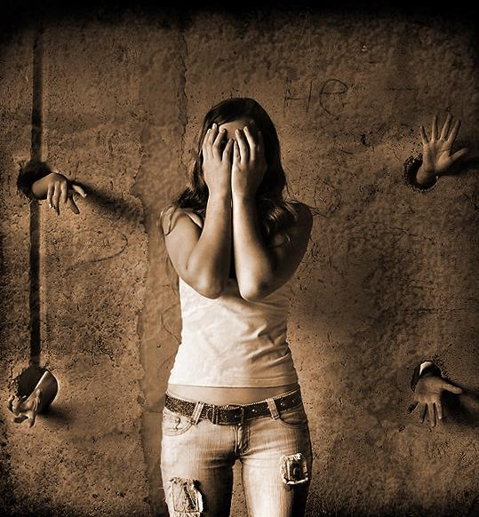
Пути вовлечения в наркоманию:
Хвастовство и зависть
Дружеская шутка
Дружеский шантаж
Сердобольный друг
Посадить на иглу

Slide 19
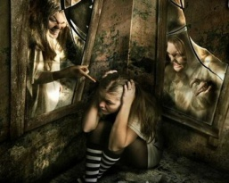
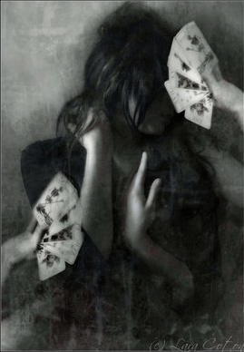
Таким образом, в приобщении к наркомании не так уж много добровольцев. Гораздо чаще это происходит путём обмана или насилия.

Slide 20
Здоровье и счастье каждого – в его руках.
Знай, что отказаться можно только один раз – первый, и это одно из главных условий, как не стать наркоманом.

Slide 21
Возможные способы сказать «нет»:
Я не собираюсь загрязнять организм.
Я не в настроении, поэтому не хочу сегодня это пробовать
Не сейчас
Нет, не хочу неприятностей.
Эта дрянь не для меня.
Нет, спасибо, у меня и так хватает неприятностей с родителями.
У меня завтра контрольная.
У меня аллергия!
Я вчера поздно лег спать, у меня и без того красные глаза.
Нет, мне понадобятся все мозги, какие есть.
Нет, спасибо, это опасно для жизни.
Эти химические «радости» не для меня!
Мне не хочется умереть молодым.
Я хочу быть здоровым.

Slide 22
Умей сказать НЕТ!

Slide 23
Презентацию составила: Лаврова Л.И – библиотекарь Куребринской сельской библиотеки –филиал МУК Буйской МБ

Slide 24
Использована литература:
Аралова М.А. Классный час играючи. М., 2005.
Саляхова Л.И. Родительские собрания. М., 2007.
Шуминова И.О., Потехина Н.Ф. Всем миром против общей беды:
практическое пособие для библиотек по профилактике наркомании.
М.,2012.
А также ресурсы интернета: Narkotikam_net.rar.; Скажем нет наркотикам. pptx.

